Slide 1
«Давление и сила давления. Передача давления твердым телом»
Анжелика Викторовна Некрасова,
Кировский экономико-правовой лицей

Slide 2


Давление
От какого слова (словосочетания), образовалось физическое понятие давление?
Какие известные вам физические понятие (понятия) помогут вам объяснить что такое давление? Почему?
Какие тела могут оказывать давление?
Давить , нажимать, прилагать усилие
Сила тяжести, вес.
Вес – сила с корой тело действует на опору или подвес
Сила тяжести – это сила с которой планета Земля притягивает к себе все тела находящиеся вблизи ее поверхности
Твердые, жидкие, газообразные

Slide 3
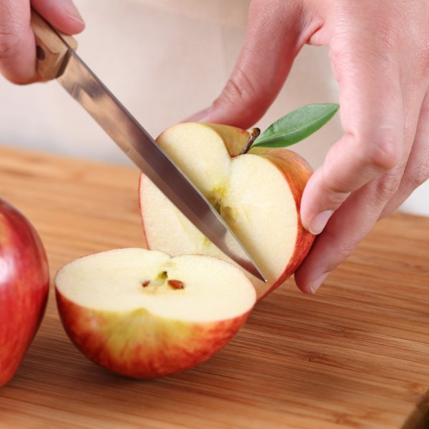
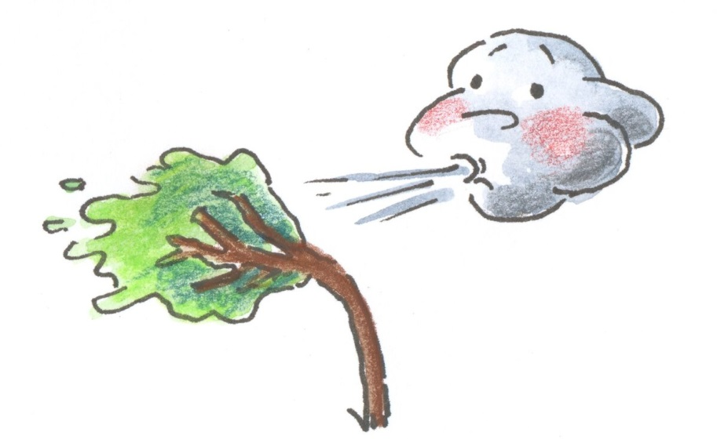
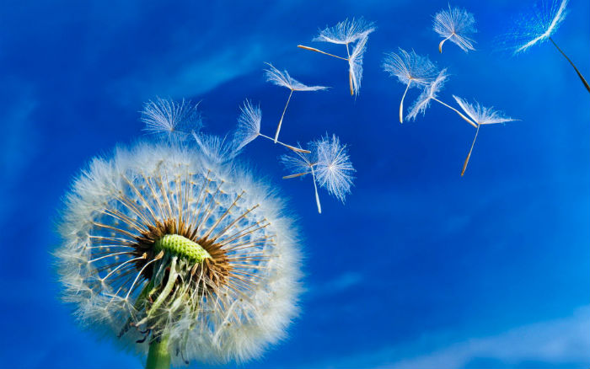

Что означает термин давление
(давление тел) в физике?
Давление - это физическая величина, характеризующая
интенсивность механического воздействия первого тела (первой среды) на поверхность второго тела (второй среды)
Внимательно рассмотрите рисунки.
Они помогут Вам сформулировать ответ

Slide 4

1. Как вычислить давление твёрдого тела? (написать формулу)
3. Единицы измерения давления:
2. Прочитать «формулу» словами
4.Физичесий смысл единицы Па:
Давление - физическая величина, равная. отношению силы, действующей перпендикулярно поверхности, к площади этой поверхности
За единицу давления принимают такое давление , которое производит сила в1Н, действующая на поверхность площадью на 1м2 перпендикулярно этой поверхности

Slide 5
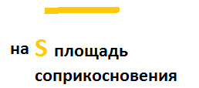
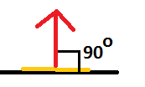
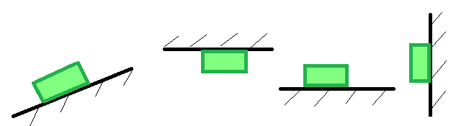




5. Куда оказывают давление твердые тела?
Как направлена сила давления?
5. Покажите на рисунке направление силы давления
$$\vec{\text{F} }$$
$$\vec{\text{F} }$$
$$\vec{F}$$
$$\vec{F}$$

Slide 6
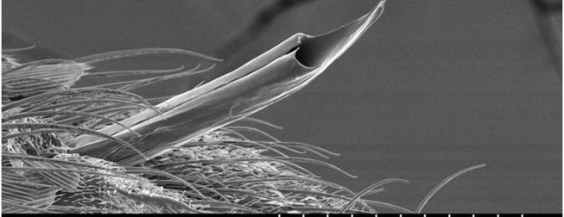
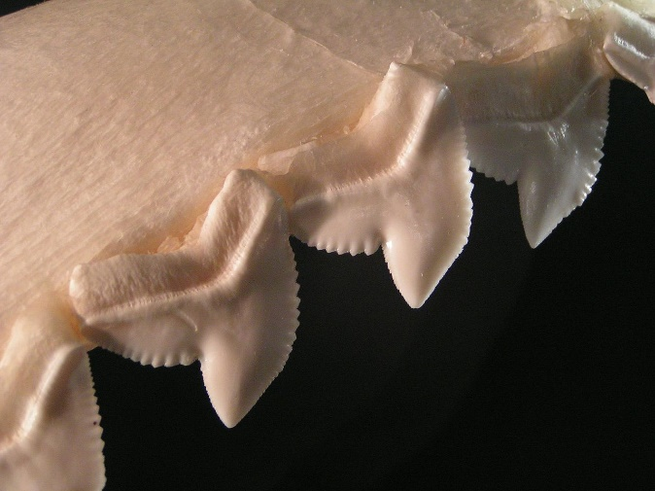

Способ 1:
Жало комара
http://cdn.blogs.msf.org/sites/blogs/files/uploaded/mosquito_proboscis.jpg
Зубы тигровой аулы
https://upload.wikimedia.org/wikipedia/commons/thumb/3/3f/Tiger_shark_teeth.jpg/220px-Tiger_shark_teeth.jpg
Что вы видите на фотографиях?
Почему они такие острые?
Хищникам необходимо прокалывать или прокусывать поверхности

Slide 7

Способ 1:
Уменьшение площади соприкосновения тел:
F = const, S ↓ , = > p ↑
http://cdn.blogs.msf.org/sites/blogs/files/uploaded/mosquito_proboscis.jpg
https://upload.wikimedia.org/wikipedia/commons/thumb/3/3f/Tiger_shark_teeth.jpg/220px-Tiger_shark_teeth.jpg
Жало комара
Зубы тигровой аулы
Итог:
При уменьшении площади соприкосновения тел, давление увеличивается

Slide 8
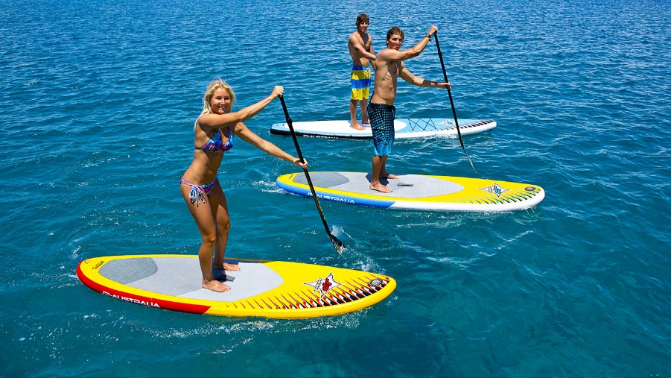
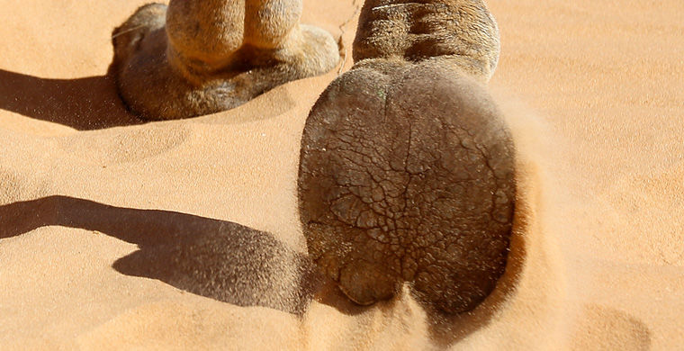
Способ 2:
Sup доски
Копыто верблюда
https://www.villamarine.com.au/wp-content/uploads/2016/02/startpageSUP-AirSups.jpg
http://mtdata.ru/u25/photo2B63/20735546538-0/original.jpg https://hdwallsbox.com/wallpapers/m/49/sand-animals-desert-camels-m48557.jpg
Что вы видите на фотографиях?
Почему Sup доски и подошвы ног верблюда такие широкие?
Людям и животным необходимо двигаться по «мягким» поверхностям не проваливаясь

Slide 9
Способ 2 :
Увеличение площади соприкосновения тел:
F = const, S↑, => p↓
Копыто верблюда
Sup доски
Жало комара
http://mtdata.ru/u25/photo2B63/20735546538-0/original.jpg https://hdwallsbox.com/wallpapers/m/49/sand-animals-desert-camels-m48557.jpg
https://www.villamarine.com.au/wp-content/uploads/2016/02/startpageSUP-AirSups.jpg
Итог:
При увеличение площади соприкосновения тел, давление на любую поверхность уменьшается.

Slide 10
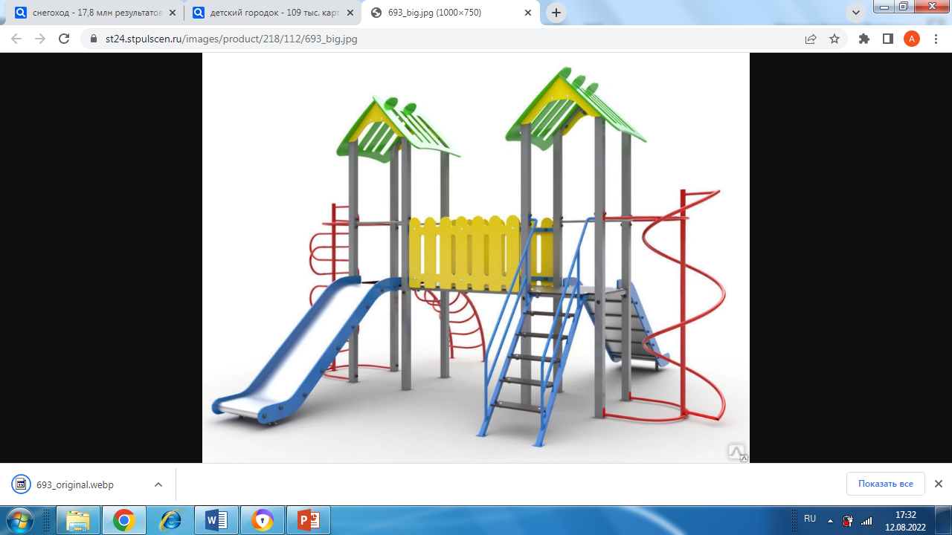
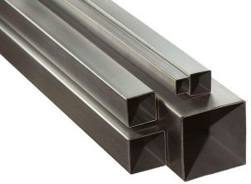

Способ 3 :
Металлические трубы
Детский городок
https://st24.stpulscen.ru/images/product/218/112/693_big.jpg
https://trubaspec.com/upload/medialibrary/1cc/1cc4457c696124b3e6a973492d503fc5.jp
g
Что вы видите на фотографии?
Из чего сделана конструкция?
Почему трубы, а не пруты?
Труба и металлический прут имеют одинаковую прочность, но труба имеет меньшую массу

Slide 11
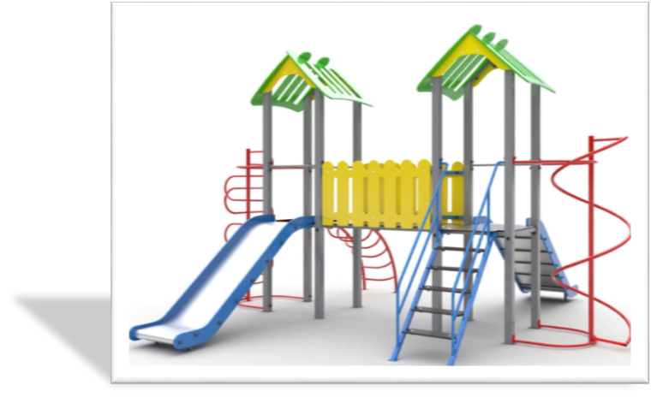
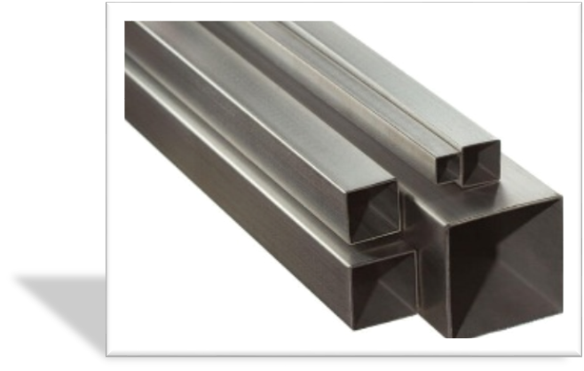
Способ 3 :
Уменьшение массы тела:
S = const , m ↓ => F ↓ => p ↓
https://st24.stpulscen.ru/images/product/218/112/693_big.jpg
https://trubaspec.com/upload/medialibrary/1cc/1cc4457c696124b3e6a973492d503fc5.jp
g
Итог:
При уменьшении массы, уменьшатся сила давления тела на опору, следовательно чем меньше масса, тем меньше давление трубы на почву.

Slide 12

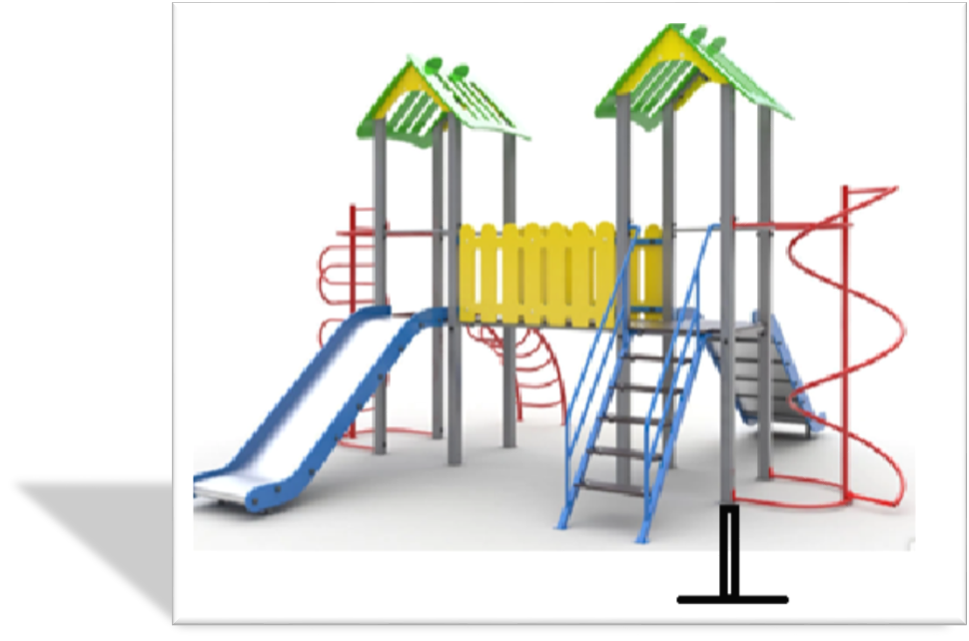
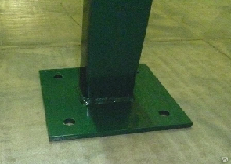
Способ 3 :
4. Почему трубы не проваливаются в землю они тонкие?
К выделенной части трубы приваривают металлический лист,
который увеличивает площадь опоры и не даёт конструкции провалится, те уменьшает давление всей конструкции на грунт.
S ↑ ꞊> p ↓ (Способ 2 )
https://trubaspec.com/upload/medialibrary/1cc/1cc4457c696124b3e6a973492d503fc5.jp
g
https://st24.stpulscen.ru/images/product/218/112/693_big.jpg

Slide 13
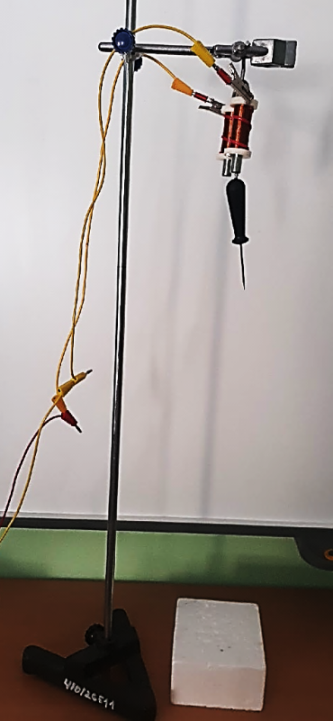
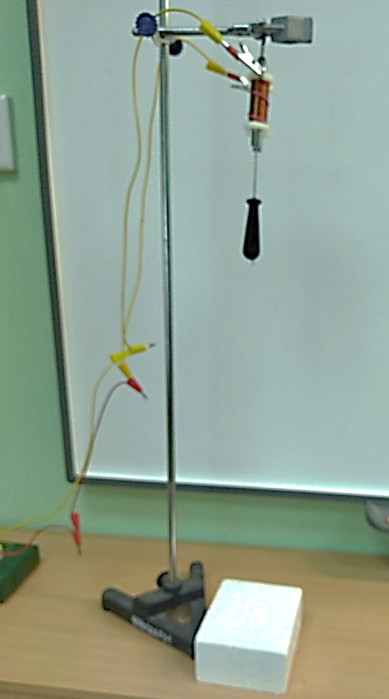

Мысленный эксперимент
2. Ответить на вопросы:
Перечислите взаимодействующие тела?
Взаимодействие каких тел связано с понятием - давление тел? Объясните свой выбор .
Проверить ответ.
1. Рассмотрите фотографии эксперимента.

Slide 14
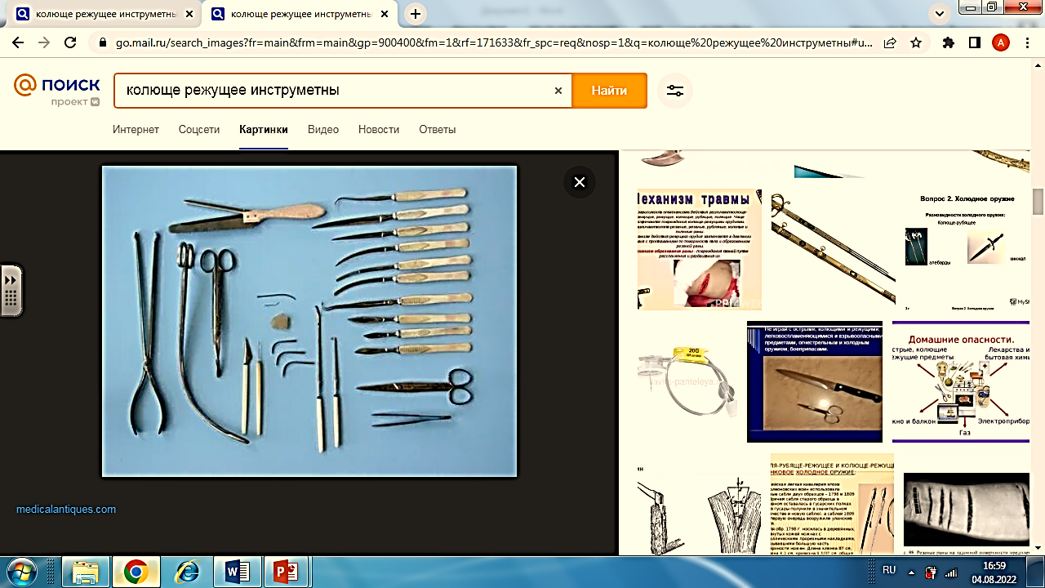
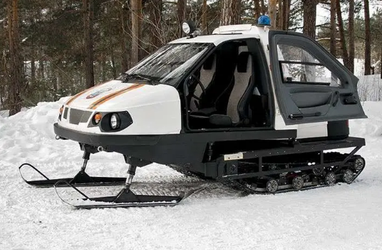
Применение в быту и технике регулирования давления твёрдых тел при изменения площади соприкосновения
S площадь ↓ ꞊> p давление ↑
– остро заточенные колющие и режущие инструменты
S площадь↑ ꞊> p давление ↓
– замена колес специализированного транспорта на гусеницы и лыжи

Slide 15

Как сформулировать ответ на вопрос качественной задачи?
1 часть. Формулируется ответ на поставленный вопрос.
2 часть. Формулируются объяснение с точки зрения изученного раздела физики (обоснование).
3 часть. Подвести итог

Slide 16
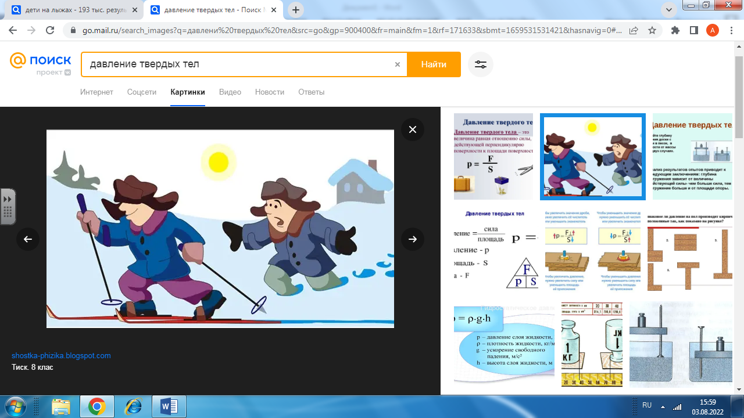

Задача 1. «Прогулка братьев»
Слайд 1
Почему Вася не может догнать Петра?
Вася и Петя близнецы, m1 Вася = m2 Петя.
Запишите самостоятельно свой ответ.
Для проверки ответа нажмите пробел

Slide 17
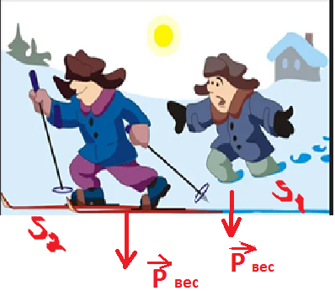

Задача 1
Слайд 2
Ответ: Часть 1 (Предполагаемый вариант решения)
Вася проваливается в снег не может быстро бежать, Пете лыжи помогают быстро двигаться по поверхности снега.
Ответ: Часть 2 ( обоснование)
Необходимо объяснить почему Вася проваливается в снег, а Петя спокойно движется по его поверхности используя лыжи?

Slide 18
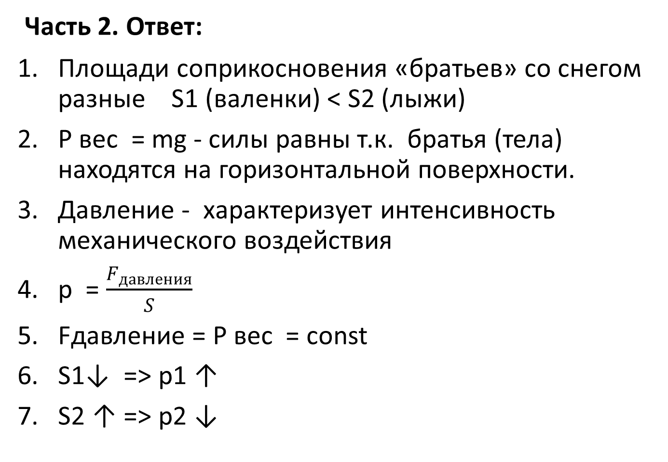
Задача 1
Слайд 3
Часть 2. Ответ:
Площади соприкосновения «братьев» со снегом разные S1 (валенки)< S2 (лыжи)
Р вес =mg - силы равны т.к. братья (тела) находятся на горизонтальной поверхности.
Давление - характеризует интенсивность механического воздействия
р =$\frac{F_{давления}}{S}$
Fдавление = Р вес = const
S1↓ => p1↑
S2↑ => p2↓

Slide 19
Задача 1
Слайд 3
Почему Вася не может догнать Петра?
Вася и Петя близнецы, m1 Вася = m2 Петя.
Итог:
Вася не может догнать Петра т.к. проваливается в снег. Его интенсивность механического воздействия т.е. давление на снег больше чем у Пети т.к при одинаковой массе его площадь соприкосновения меньше.
Окончание решения

Slide 20
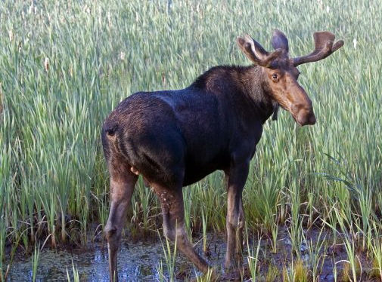
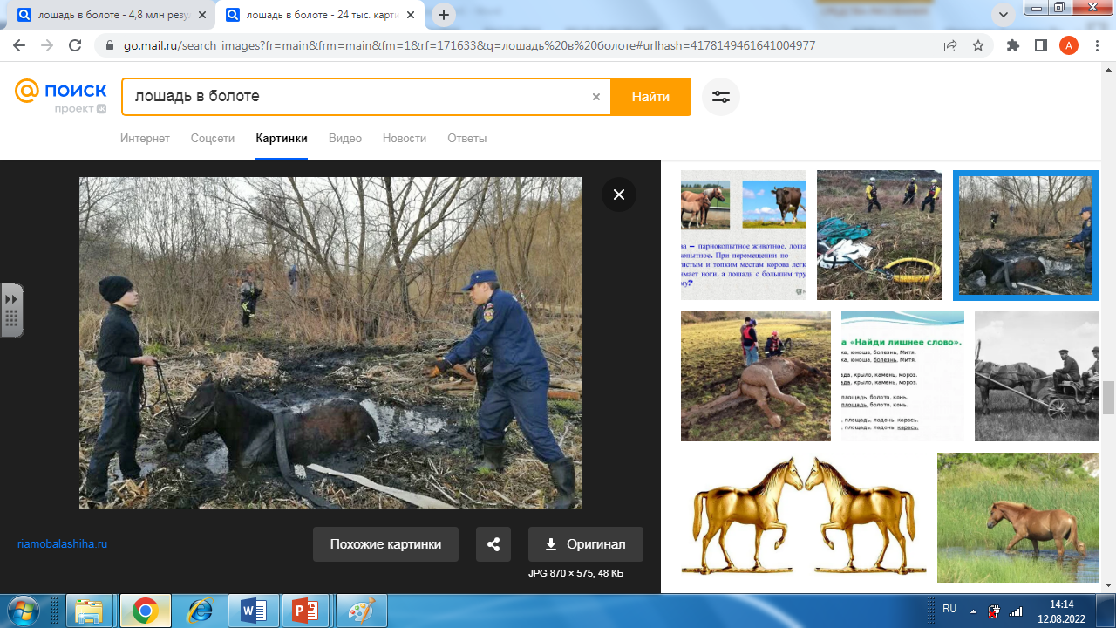
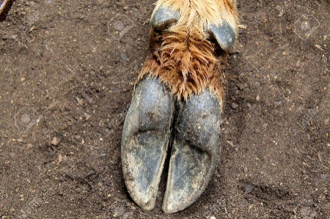
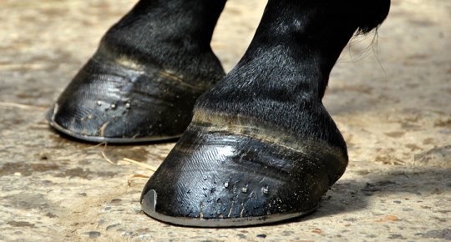
Задача 2
Как эволюция разъединила лосей и лошадей?
Слайд 1
Запишите самостоятельно свой ответ.
Для проверки ответа нажмите пробел
https://go.mail.ru/redir?type=sr&redir=eJzLKCkpKLbS1y_KTMzNT0rMSSzOyMxI1Csq1U_LzEkt1s_MTUxP1Tcw1jcx1zc01tfNSVc0MDIx0ssqSGdgMDQzMzC2sDQ0NmV4U73ywN3Pn7RaHTZFfL1zRBcAMLIfpw&src=59eb450&via_page=1&oqid=bd8d63f80a75999f
http://images.aif.ru/009/300/baf5d1848e39d0b91c9be35cb287b90a.jpg
https://previews.123rf.com/images/jerryrainey/jerryrainey1303/jerryrainey130300005/18245908-bottom-of-elk-hoof-Stock-Photo.jpg
http://igogo.club/image/data/articles/hoofs/138753580344.jpg

Slide 21
Задача 2
Как эволюция разъединила лосей и лошадей?
Слайд 2
Ответ. Часть 1
1. Лоси спокойно ходят по заболоченной местности и твердой поверхности, а лошади только по твердой поверхности.
https://go.mail.ru/redir?type=sr&redir=eJzLKCkpKLbS1y_KTMzNT0rMSSzOyMxI1Csq1U_LzEkt1s_MTUxP1Tcw1jcx1zc01tfNSVc0MDIx0ssqSGdgMDQzMzC2sDQ0NmV4U73ywN3Pn7RaHTZFfL1zRBcAMLIfpw&src=59eb450&via_page=1&oqid=bd8d63f80a75999f
http://images.aif.ru/009/300/baf5d1848e39d0b91c9be35cb287b90a.jpg
https://previews.123rf.com/images/jerryrainey/jerryrainey1303/jerryrainey130300005/18245908-bottom-of-elk-hoof-Stock-Photo.jpg
http://igogo.club/image/data/articles/hoofs/138753580344.jpg

Slide 22
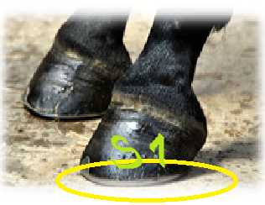
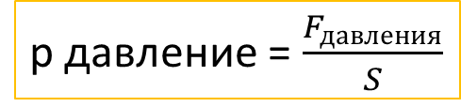
Задача 2
Слайд 3
Ответ. Часть 2
В ходе эволюции у лошади остался только один палец – копыто. Лошадь – непарнокопытное животное.
Площадь соприкосновения копыта с поверхностью не меняется S1, идет она по твердой поверхности или болотистой (мягкой).
р давление =$\frac{F_{давления}}{S}$
http://images.aif.ru/009/300/baf5d1848e39d0b91c9be35cb287b90a.jpg
http://igogo.club/image/data/articles/hoofs/138753580344.jpg
https://previews.123rf.com/images/jerryrainey/jerryrainey1303/jerryrainey130300005/18245908-bottom-of-elk-hoof-Stock-Photo.jpg

Slide 23
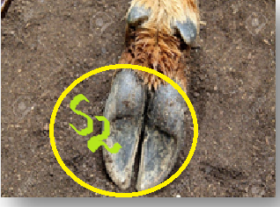

Задача 2
Слайд 4
Ответ. Часть 2
В ходе эволюции у лося осталось два «рабочих пальца». Лось – парнокопытное животное, площадь копыта лося – изменяется, т.к. копыто состоит из двух частей.
При движении по твердой поверхности площадь соприкосновения меньше (S2), чем на болотистой – мягкой (S3) S2 < S3.
http://igogo.club/image/data/articles/hoofs/138753580344.jpg
http://images.aif.ru/009/300/baf5d1848e39d0b91c9be35cb287b90a.jpg
https://previews.123rf.com/images/jerryrainey/jerryrainey1303/jerryrainey130300005/18245908-bottom-of-elk-hoof-Stock-Photo.jpg

Slide 24
Задача 2
Слайд 5
Итог
Сила давления одинаковая (если Р лося = Р лошади => F давления лося = F давления лошади), а площадь соприкосновения разная.
Чем меньше площадь соприкосновения, тем больше результат действия силы – т.е. давление, копыто лошади - провалилась («проткнуло») болот.
Чем больше площадь соприкосновения, тем меньше результат действия силы – т.е. давление, копыт лося не провалилось в болото.
Окончание решения

Slide 25
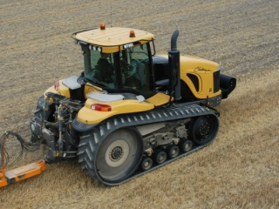

Задача 3. Давление трактора на почву
Слайд 1
Какое давление на почву оказывает гусеничный трактор, если масса трактора равна 3,2тонны, площадь одной гусеницы – 0,8 м2?
http://caterteh.ru/wp-content/uploads/2011/08/traktor.jpg
Запишите самостоятельно свое решение.
Дано: Си: Физическое явление: Решение:
Вариант решения для проверки

Slide 26
Правила оформления расчётной задачи
1. Выписать краткое условие задачи
2. Перевести в систему СИ
3. Описать модель задачи

Slide 27

Задача 3. Давление трактора на почву (решение)
Слайд 2
Дано: Си: Физическое явление: Решение:
1.
2.
3.
4.
5.
6.
Ответ: 20000Па, давление трактора на почву
Окончание решения

Slide 28


Содержание
На любой странице презентации нажав смайлик вернетесь на слайд «Содержание»
Перейти к «Теории» Перейти к «Задачам»
Домашнее задание

Slide 29

Теория. Давление твердых тел
Что означает термин давление (давление тел)в физике?
Как вычислить давление? Единицы давления
Куда оказывают давление твердые тела? Как направлена сила давления?
Способ 1
Способ 2
Способ 3
Мысленный эксперимент
Применение в быту и технике регулирования давления твёрдых тел при изменения площади соприкосновения
1 занятие
Давление и сила давления. Передача давления твердым телом
https://st2.depositphotos.com/1104517/11918/v/950/depositphotos_119185930-stock-illustration-emoticon-with-big-toothy-smile.jpg

Slide 30
Задачи. Давление твердых тел
Как сформулировать ответ на вопрос качественной задачи?
Задача 1. «Прогулка братьев»
(на трех слайдах, качественная)
Задача 2. «Эволюция лошади и лося»
(на трех слайдах, качественная)
Задача 3. «Давление трактора на почву» (на двух слайдах, расчетная)
Давление твердых тел
https://st2.depositphotos.com/1104517/11918/v/950/depositphotos_119185930-stock-illustration-emoticon-with-big-toothy-smile.jpg

